Slide 1

Réalisez un Dashboard & Assurez une Veille Technique
a Synthèse

Slide 2

Contexte
Double Finalité :
Partager les résultats du modèle d’octroi de crédit avec des utilisateurs externes, y compris:
non-techniques; et/ou
en situation de handicap
OBJECTIF : assurer l’accessibilité des résultats & une communication claire et transparente à tous les employés, afin de les aider à partager les éléments-clés de la décision avec les clients qu’ils conseillent
Réaliser un « état de l’art » sur une technique de modélisation récente (< 5 ans) reposant sur:
une démarche de veille technologique; et
un POC / benchmarking de performances
OBJECTIF : Assurer la pertinence des techniques de modélisation utilisées dans l’entreprise en monitorant les innovations de façon continue, de façon à éviter l’obsolescence des méthodes utilisées

Slide 3
Sommaire
1 – Conception du Dashboard
1.1 – Parcours Utilisateur
1.2 – Accessibilité
1.3 – Démo
2 – Veille Technique
2.1 – Problématique & Jeu de Données
2.2 – MobileViTv2 - Concepts-clés
2.3 – POC & Comparaison des Résultats
Conclusion & Perspectives

Slide 4

1 – Conception du Dashboard
1.1 – Parcours Utilisateur
🏠
Page d’accueil
Choix n° client
Options accessibilité
Points d’attention:
Barre de navigation
Parcours libre
Pages interactives
Éléments descriptifs
Aides à l’interprétation
🧮
Client Demographics
Informations socio-économiques
📊
Multi-factor analysis
éléments-clés
2 à 2
Dashboard App
📈
Single
Factor
Analysis
pour chaque
élément-clé
🧪
Credit
Application
Decision
+
éléments-clés

Slide 5


1 – Conception du Dashboard
1.2 – Accessibilité
Utilisateurs
Déficients Visuels
Points d’attention:
Taille des polices
Contraste & couleurs des éléments graphiques*
Texte alternatif
Éléments descriptifs
Aides à l’interprétation
Utilisateurs
Déficients Moteurs
Points d’attention:
Alt-tab navigation
Bouton « Home »
Graphiques interactifs
Web Content Accessibility
Guidelines 2024
Contenu Perceptible, Utilisable, Comprehensible & Robuste**
* Test concluant sur utilisateur daltonien réalisé le 13/07/25
**Sources : https://www.wcag.com/
https://www.hauts-de-france.developpement-durable.gouv.fr/?La-definition-WAI-et-les-quatre-grands-principes-WCAG-2-0

Slide 6
















1 – Conception du Dashboard
1.3 – Démo
x
Github Repo
Code Testing
Model Registry
Data Cleaning
&
Exploratory Analysis
Best Model
Best Model
Github
Actions
Automated tests
API
Model Serving
Tracking Server
Model training
Model evaluation
Model validation
Model
Explanations
End Users
Credit Scoring App – Rappel de l’architecture d’inférence
API: https://credit-scoring-api-0p1u.onrender.com
Dashboard: https://ocds-p8-dashboard.streamlit.app/

Slide 7
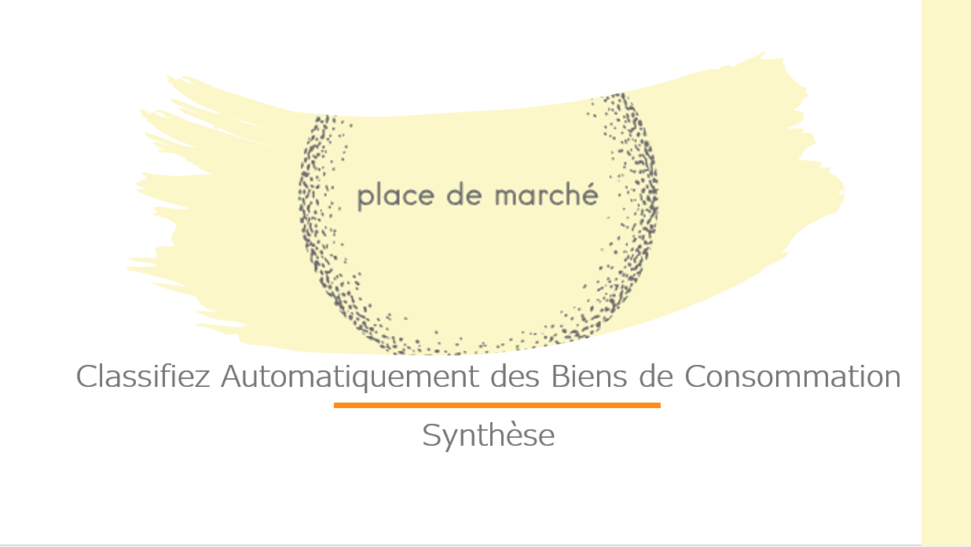
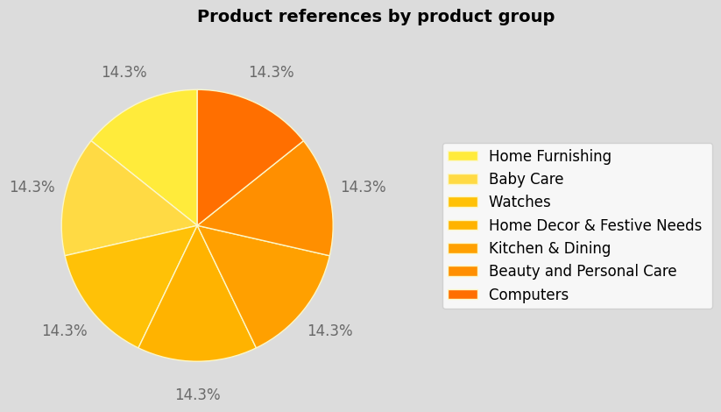
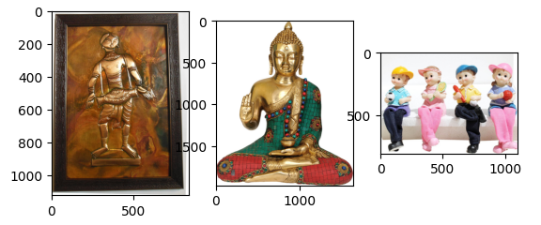
2 – Veille Technique
2.1 – Problématique & Jeu de Données
Données images
1,050 photos de biens de consommation
7 classes
Performance de classification médiocre sur images seules
Adjonction du texte
Exemples d’objets dans la catégorie « Home Decor & Festive Needs »

Slide 8
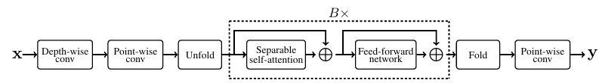
2 – Modélisation
2.2 – MobileViTv2 – Concepts-Clés
Architecture hybride
combine CNN (convolutions locales / localisation fine) & transformers (auto-attention globale / modélisation contextuelle)
Rapide et léger
optimisé pour inférence mobile & appareils contraints
attention “séparable” => complexité linéaire
Robuste
au bruit & sur petits jeux de données
Idéal pour classification sur notre jeu de taille limitée
MobileViTv2 block*
* La convolution en profondeur utilise un noyau de taille 3×3 pour encoder les représentations locales. Les opérations de dépliage et de repliage utilisent une hauteur et une largeur de patch de deux respectivement. Les couches d’auto-attention séparable et de feed-forward du transformer sont répétées B fois avant d’appliquer l’opération de repliage, où B est un hyperparamètre structurel qui vaut entre 2 et 4 selon la position du bloc transformer dans le modèle. Source : https://arxiv.org/pdf/2206.02680

Slide 9
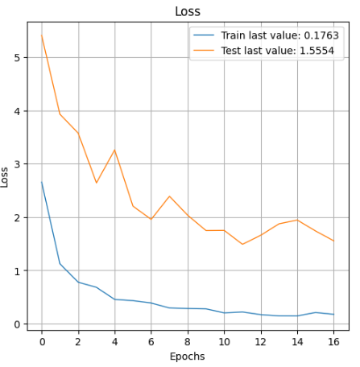
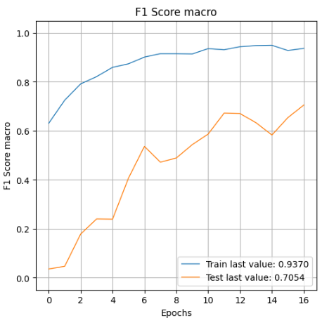
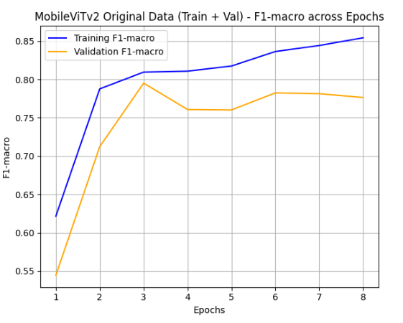
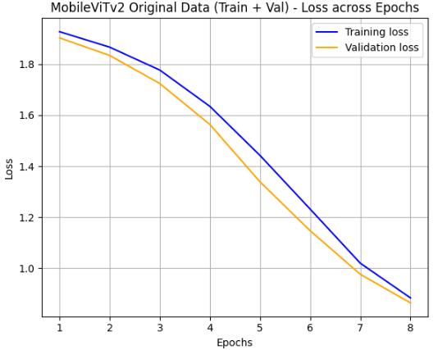
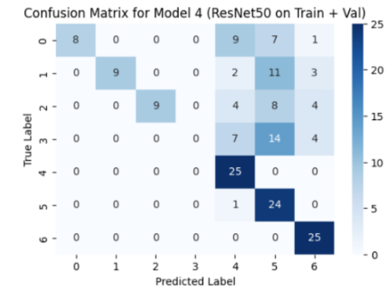
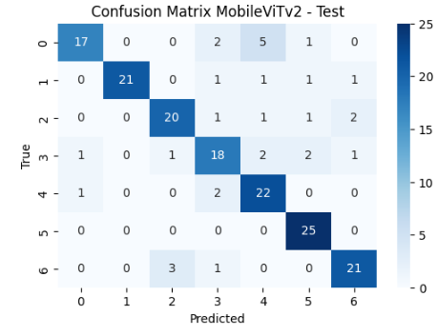
2 – Modélisation
2.3 – POC & Comparaison des Résultats
ResNet50
MobileViTv2
Fit time : 101.34 secondes
Fit time : 23.13 secondes
Baby Care
Beauty and Personale Care
Computers
Home Décor & Festive Needs
Home Furnishing
Kitchen & Dining
Watches

Slide 10
Conclusion & perspectives
UAT de l’application Streamlit à réaliser pour tous les profils d’utilisateurs
Objectifs d’ergonomie atteints
Information qualitativement & quantitativement adéquate
Critère métier manquant pour l’évaluation de la performance de la modélisation
Taux d’erreur humaine / classification manuelle
Coût d’opportunité du statu quo

